Slide 1
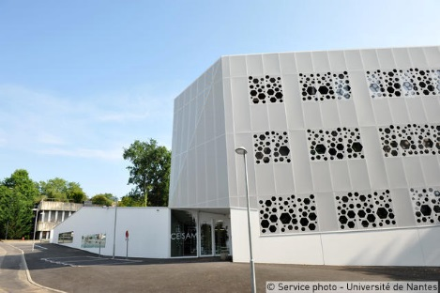

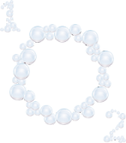



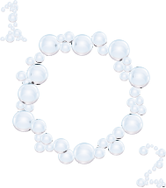


Méthodologies innovantes en photooxygénation : nouveaux processus monotopes pour la désaromatisation de phénols
5 mai 2021
Louis Péault

Slide 2
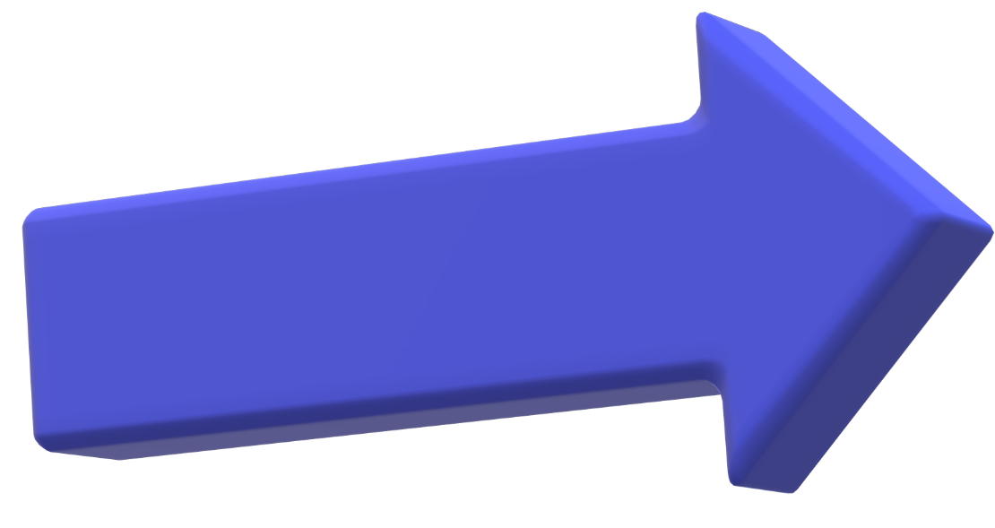
Intérêt de la désaromatisation de phénols en synthèse
Introduction
Extension tridimensionnelle
Environnement plan
Jesterone
Vanilline
3-demethoxyerythratidinone
Salicylaldéhyde
Désaromatisation
Evodone
Estradiol
Acide sinapylique (lignine)
Epiepoformine
Puupehenone
Cleroindicine D
Source abondante et peu coûteuse
Production de motifs d’intérêt

Slide 3
Méthodes de désaromatisation des phénols
Introduction
Rdt : 80%
ee : 89%
Rdt : 86%
ee : 86%
M
I λ³
Org. Lett. 2010, 5020.
Phénols
Angew. Chem. Int Ed. 2008, 3787.
¹O₂
Rdt : 74%
Rdt : 53%
Org. Lett. 2014, 2288.
Chem. Eur. J. 2018, 4790.

Slide 4
L’oxygène singulet
Introduction
Oxygène triplet
Espèce stable ;
Réagit de façon radicalaire.
Oxygène singulet
Espèce excitée à temps de vie variable selon les conditions ;
Comporte une orbitale vacante basse en énergie ;
Bon électrophile.

Slide 5
L’oxygène singulet
Introduction
Production à l’aide d’un photosensibilisateur :
Oxygène triplet
Espèce stable ;
Réagit de façon radicalaire.
Oxygène singulet
Espèce excitée à temps de vie variable selon les conditions ;
Comporte une orbitale vacante basse en énergie ;
Bon électrophile.

Slide 6
L’oxygène singulet
Introduction
Utilisations possibles en synthèse :
Oxygène triplet
Espèce stable ;
Réagit de façon radicalaire.
Oxygène singulet
Espèce excitée à temps de vie variable selon les conditions ;
Comporte une orbitale vacante basse en énergie ;
Bon électrophile.

Slide 7
Limites et stratégie d’amélioration
Introduction
Limites :
J. Org. Chem. 1998, 2039
Chem. Eur. J. 2018, 4790.
Angew. Chem. Int. Ed. 2016, 6915

Slide 8
Limites et stratégie d’amélioration
Introduction
Limites :
Stratégie :
Recherche de nouveaux systèmes catalytiques

Slide 9
Travaux précédents
Introduction
Chem. Commun. 2019, 7398

Slide 10
Hypothèse de travail
Introduction
Travaux précédents
Chem. Commun. 2019, 7398
Piste de modification
10 h, 92%
Tetrahedron. 1995, 8573
24 h, 65%
Proposition de nouvelle réaction

Slide 11
Plan de présentation
Introduction
I- Développement de conditions réactionnelles optimales
II- Extension à diverses molécules présentant la sous-structure d’intérêt
III- Étude mécanistique
1. Étude expérimentale
2. Modélisation

Slide 12
Développement de conditions optimales
I.
Entrée |  | Conversion | Rendement E | Rendement A | Ratio E/A
1 |  | 28% |  | 16% | 0/100
2 |  | 100% | 50% | 17% | 69/31
3 |  | 100% | 46% | 22% | 76/24
4 |  | 66% | 24% | 16% | 71/29
5 |  | 92% | 54% | 12% | 77/23
t = 5 h
Conditions réactionnelles : 0,25 mmol de substrat dans 5 mL de MeOH

Slide 13
II.
Développement de conditions optimales

Slide 14
Développement de conditions optimales
II.

Slide 15
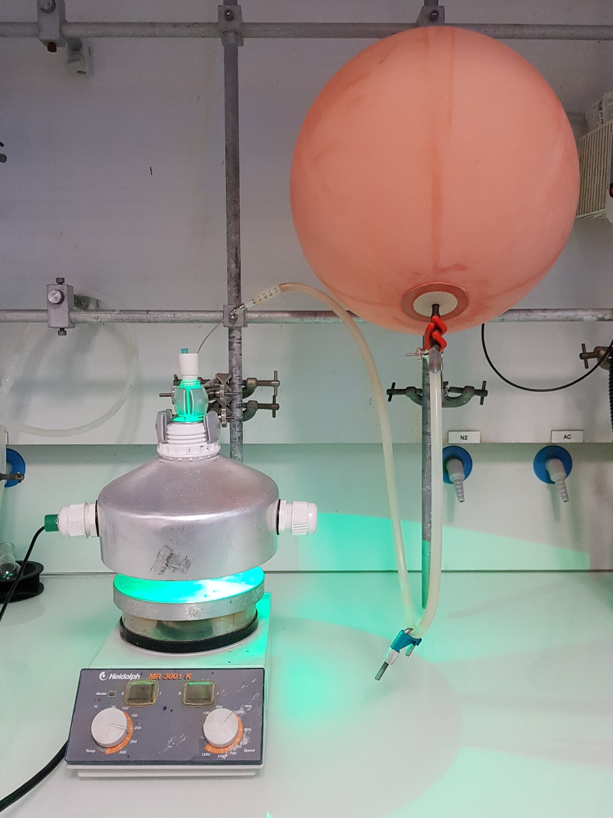
I.
Développement de conditions optimales : montage expérimental

Slide 16
Extension : variation des substituants
II.
R = H : 55% (16%)
R = Me : 50% (6%)
R = vinyl : 43% (7%)
R = Ph : 26% (9%)
R = OMe : 58% (14%)
R = OEt : 72% (13%)
R = F : 56% (11%)
R = Cl : 53% (14%)
R = NO₂ : 38% (16%)
R = CN : 38% (14%)
R = SO₂Me : 45% (14%)
R = COOH : 0% (0%)
R = Me : 56% (15%)
R = Cl : 48% (12%)
49% (23%)
51% (19%)
64% (14%)
R = Me : 38% (22%)
R = F : 38% (22%)
49% (26%)
37% (15%)
44% (13%)

Slide 17
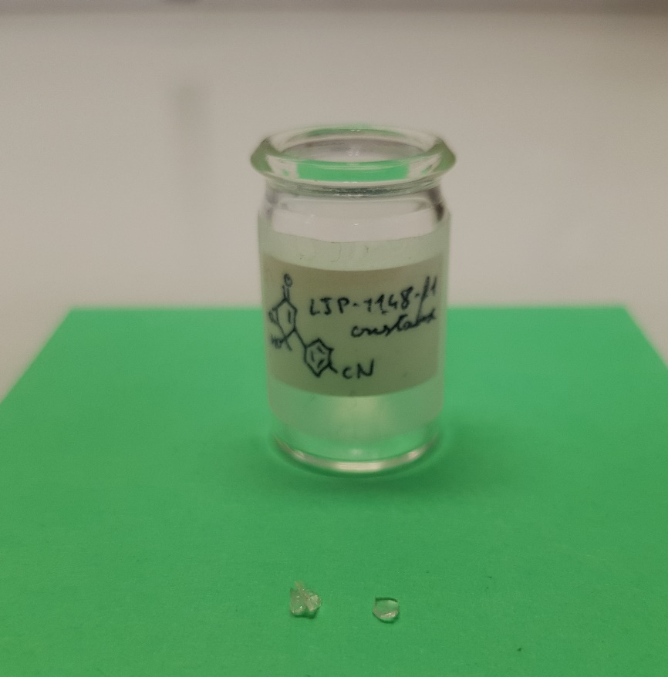
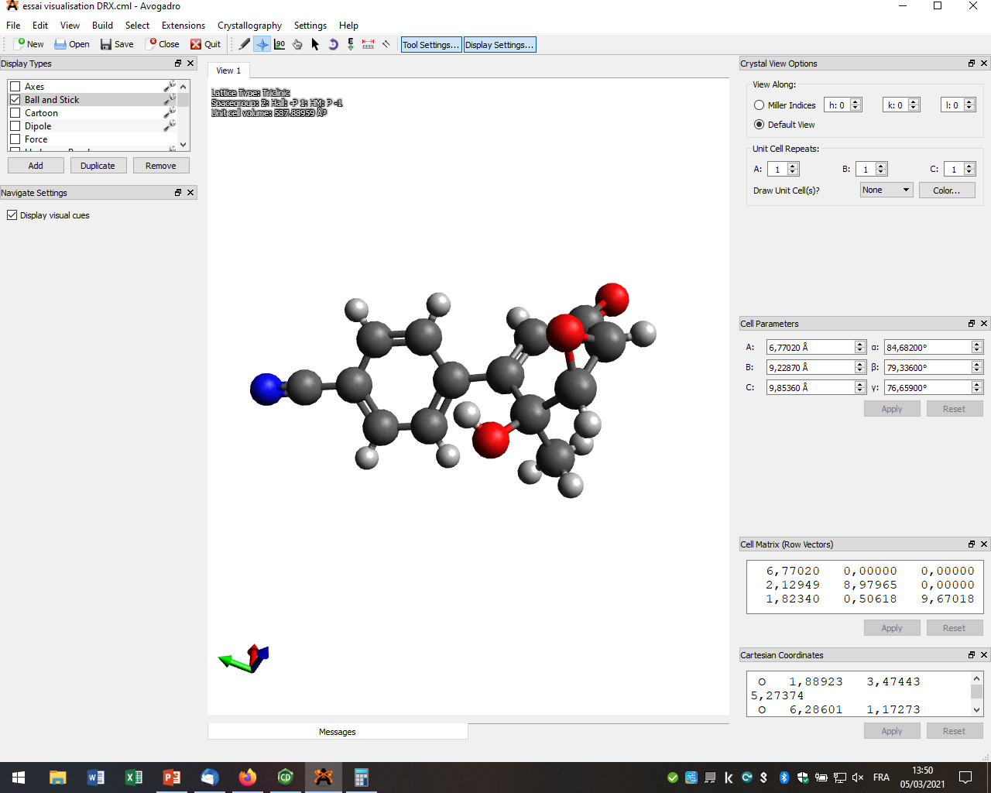
Étude mécanistique : confirmation de la structure supposée
III.1.
Obtention de monocristaux d’un époxyde, validation de la stéréochimie

Slide 18
Étude mécanistique : espèce active
III.1.
Expérience contrôle, validation de l’oxygène singulet comme espèce active
¹O₂ est l’espèce active

Slide 19
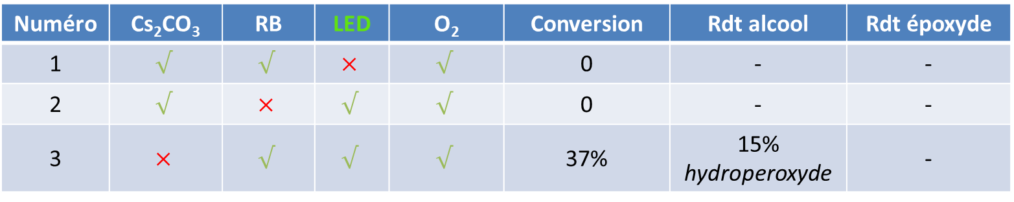
III.1.
Étude mécanistique : expériences contrôle
Expériences contrôle, importance des différents paramètres (Rendements RMN ¹H, [Rendement isolé])
Numéro | Cs₂CO₃ | RB | LED | O₂ | Conversion | Rdt alcool | Rdt époxyde
1 | $$√$$ | $$√$$ | $$×$$ | $$√$$ | 0 | - | -
2 | $$√$$ | $$×$$ | $$√$$ | $$√$$ | 0 | - | -
3 | $$×$$ | $$√$$ | $$√$$ | $$√$$ | 37% | 15% hydroperoxyde | -

Slide 20
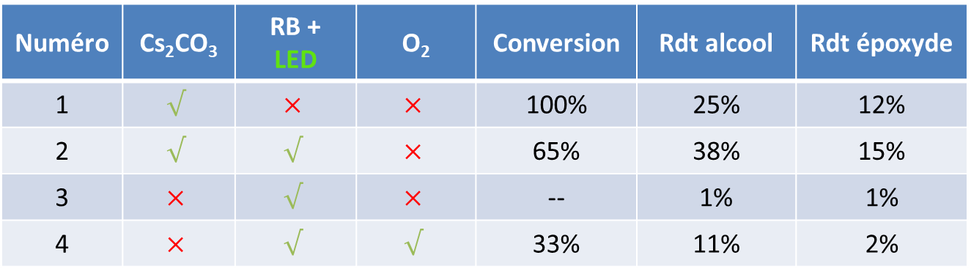

III.1.
Étude mécanistique : intermédiaire réactionnel
Validation d’un intermédiaire de type hydroperoxyde (Rendements RMN ¹H)
Numéro | Cs₂CO₃ | RB + LED | O₂ | Conversion | Rdt alcool | Rdt époxyde
1 | $$√$$ | $$×$$ | $$×$$ | 100% | 25% | 12%
2 | $$√$$ | $$√$$ | $$×$$ | 65% | 38% | 15%
3 | $$×$$ | $$√$$ | $$×$$ | -- | 1% | 1%
4 | $$×$$ | $$√$$ | $$√$$ | 33% | 11% | 2%
$←$ pas de réaction

Slide 21
III.1.
Étude mécanistique : suivi cinétique
Observation de l’intermédiaire hydroperoxyde (Rendements RMN ¹H)

Slide 22
Étude mécanistique : intramoléculaire ou intermoléculaire ?
III.1.
Mise en présence de phénol et d’alcool pour vérifier l’existence d’une voie intermoléculaire (Rendement RMN ¹H)
Il existe une voie intermoléculaire

Slide 23
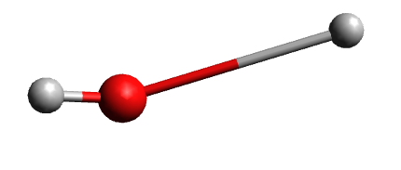
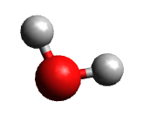
III.2.
Étude mécanistique : modélisation
Optimisation de géométrie
Fonctionnelle : M06-2X
Base de fonctions : 6-31G(d) (C, H, O) et LANL2DZ (Cs)
Prise en compte du solvant : PCM (MeOH)
Calcul d’énergie
Fonctionnelle : M06-2X
Base de fonctions : 6-311++G(d, p) (C, H, O) et LANL2DZ (Cs)
Prise en compte du solvant : PCM (MeOH)

Slide 24

III.2.
Étude mécanistique : modélisation
Voie intramoléculaire :
Addition de Michaël du côté le moins encombré
PCM-M06-2X/6-311++G(d,p)-LANL2DZ(Cs)
//PCM-M06-2X/6-31G(d)-LANL2DZ(Cs)
$$Δ_{r}G^{≠}=25,7 kcal.mol^{−1}$$

Slide 25

III.2.
Étude mécanistique : modélisation
Voie intramoléculaire :
Addition de Michaël du côté encombré
PCM-M06-2X/6-311++G(d,p)-LANL2DZ(Cs)
//PCM-M06-2X/6-31G(d)-LANL2DZ(Cs)
$$Δ_{r}G^{≠}=25,8 kcal.mol^{−1}$$

Slide 26

III.2.
Étude mécanistique : modélisation
Voie intermoléculaire :
Premier couple de diastéréoisomères
PCM-M06-2X/6-311++G(d,p)-LANL2DZ(Cs)
//PCM-M06-2X/6-31G(d)-LANL2DZ(Cs)
$$Δ_{r}G^{≠}=17,2 kcal.mol^{−1}$$

Slide 27

III.2.
Étude mécanistique : modélisation
Voie intermoléculaire :
Deuxième couple de diastéréoisomères
PCM-M06-2X/6-311++G(d,p)-LANL2DZ(Cs)
//PCM-M06-2X/6-31G(d)-LANL2DZ(Cs)
$$Δ_{r}G^{≠}=14,2 kcal.mol^{−1}$$
Mécanisme le plus probable

Slide 28
III.2.
Étude mécanistique : proposition
Proposition de mécanisme

Slide 29
Fin du premier projet et perspectives
IV.
Nouveau processus monotope de photooxygénation
42 nouveaux produits synthétisés et caractérisés
Utilisation de la réaction développée en synthèse multi-étapes
Extension de la méthodologie : transfert d’atome d’oxygène hors du cycle

Slide 30
Nouveau projet : transfert d’atome d’oxygène exocyclique
IV.
Optimisation de la réaction
Entrée | Puissance reçue | Conversion | Rendement | Observations
1 | 6,5 mW.cm⁻² | 100% | 30% | Dégradation
2 | 3,3 mW.cm⁻² | 55% | 16% | Dégradation
3 | 2,5 mW.cm⁻² | 46% | 17% | Dégradation
4 | 1,7 mW.cm⁻² | 33% | 16%
5 | 1,3 mW.cm⁻² | 30% | 13%

Slide 31
Nouveau projet : transfert d’atome d’oxygène exocyclique
IV.
Optimisation de la réaction
Entrée | Solvant | Conversion | Rendement | Observations
6 | MeOH | 100% | < 30% | Forte dégradation
7 | EtOH | 100% | 21% | Dégradation
8 | MeCN | 90% | 51%
9 | Acetone | 58% | 23% | Dégradation
10 | MeCN/H₂O 9:1 | 94% | 41%

Slide 32
Nouveau projet : transfert d’atome d’oxygène exocyclique
IV.
Optimisation de la réaction
Entrée | x | Conversion | Rendement | Observations
8 | 1 | 90% | 51%
11 | 3 | 91% | 38% | Forte dégradation

Slide 33
Nouveau projet : transfert d’atome d’oxygène exocyclique
IV.
Optimisation de la réaction
Entrée | Base | Conversion | Rendement | Observations
8 | Cs₂CO₃ | 90% | 51%
12 | K₂CO₃ | 40% | 24%
13 | Li₂CO₃ | 3% | 1%
14 | CsOH | 45% | 35%

Slide 34
Nouveau projet : transfert d’atome d’oxygène exocyclique
IV.
Optimisation de la réaction
Entrée | x | Conversion | Rendement | Observations
8 | 15 | 90% | 51%
15 | 5 | 68% | 60%
16 | 30 | 82% | 34%

Slide 35
Nouveau projet : transfert d’atome d’oxygène exocyclique
IV.
Optimisation de la réaction
Entrée | Temps | Conversion | Rendement | Observations
15 | 4 h | 68% | 60%
17 | 6 h | 100% | 85%

Slide 36
Nouveau projet : transfert d’atome d’oxygène exocyclique
IV.
Réaction optimisée
Application des conditions optimisées à une famille de composés

Slide 37
